Slide 1
Z-Буферізація

Slide 2
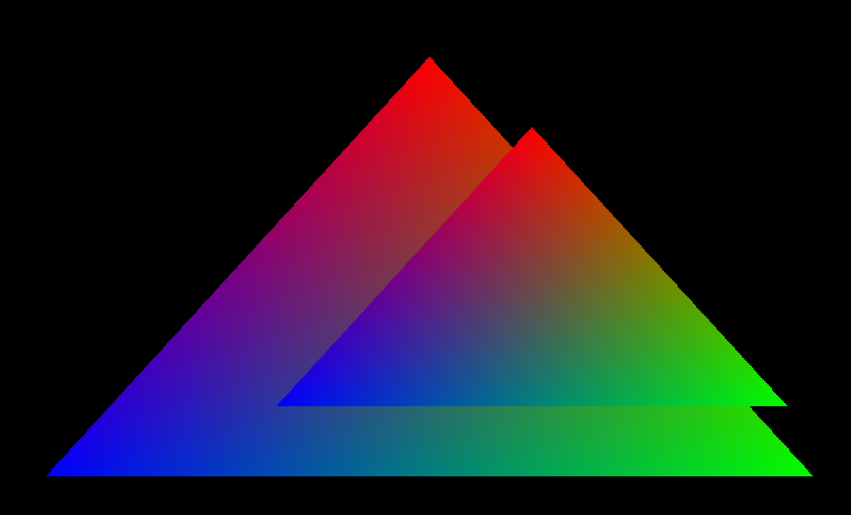
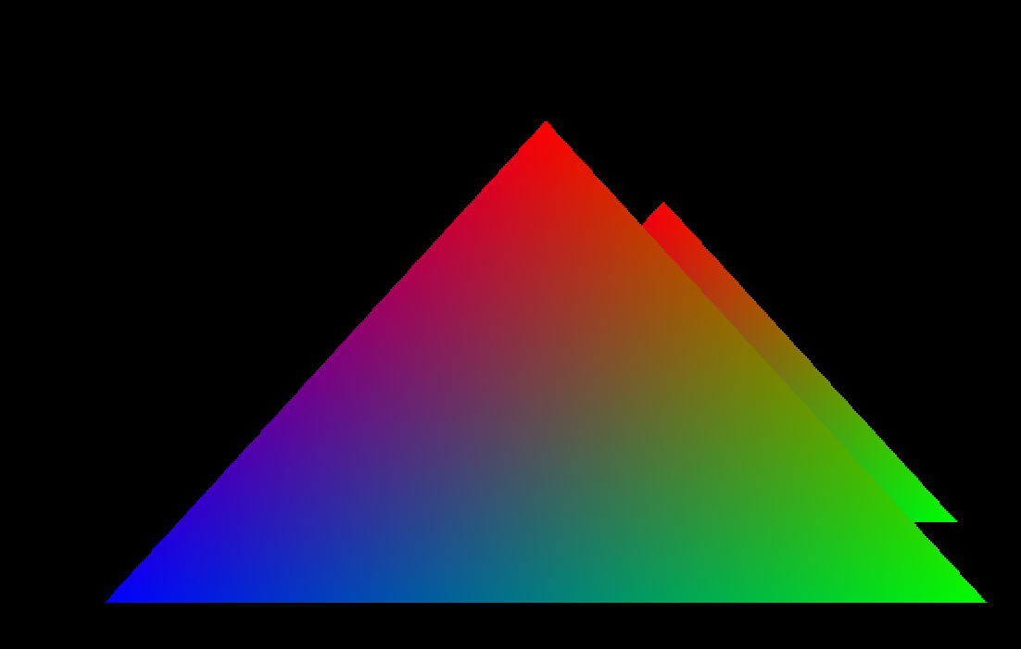

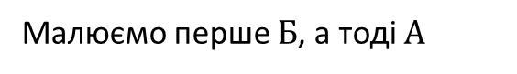
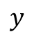


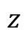



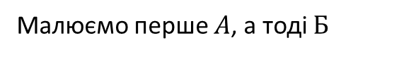
Оклюзія
$$Б$$
В попередніх лекціях, ми заважали що ближчі трикутники не заступають це, що є ззаду них
$$A$$
$$y$$
$$z$$
Неправильний результат
Правильний результат
$$A$$
$$Б$$
$$Б$$
$$A$$
Малюємо перше $A$, а тоді $Б$
Малюємо перше $Б$, а тоді $A$

Slide 3
Алгоритм видимої поверхні
Алгоритми які вирішують цю проблему називаються Алгоритми Видимої Поверхні/Visible Surface Algorithms
Найбільш відомий алгоритм для цієї проблеми є Z-буферизація/Z-Buffering або Буфер Глибини/Depth Buffering

Slide 4


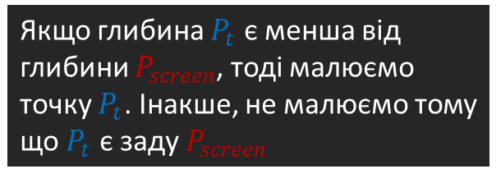
Z-Буферизація
Ідея алгоритму полягає в тому, щоб зберігати глибину кожного пікселя, а тоді коли малюємо нашого трикутника, ми провірюємо котрий піксель/фрагмент є ближчий до камери
Глибину ми зберігаємо в Z-Буфері/Z-Buffer або Буфер Глибини/Depth Buffer
$$P_{screen}$$
$$P_{t}$$
Тому що ми провірюємо глибину в кожного пікселя, наші трикутники можуть перекривати один одного, і ми далі дістанемо правильний результат
Якщо глибина $P_{t}$ є менша від глибини $P_{screen}$, тоді малюємо точку $P_{t}$. Інакше, не малюємо тому що $P_{t}$ є заду $P_{screen}$

Slide 5
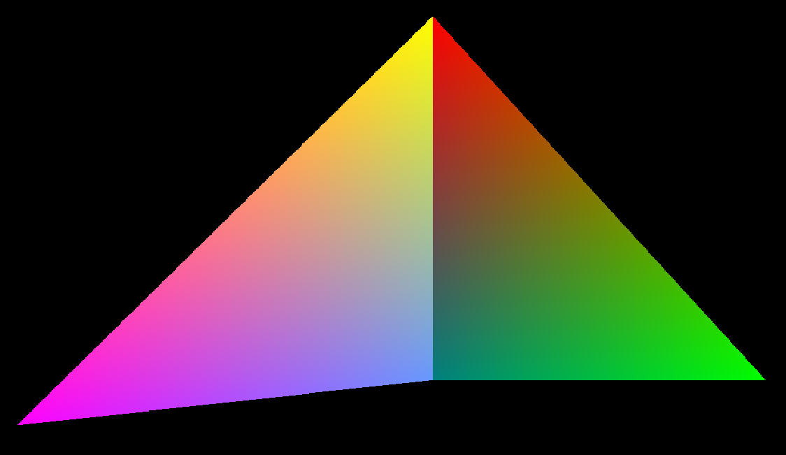
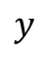
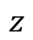
Z-Інтерполяція
Якщо ми малюємо трикутник, тоді як ми маємо знайти глибину пікселів всередині його?
Спробуємо інтерполювати глибини його точок вживаючи барицентричні координати
Будемо вживати цю тестову сцену
$$y$$
$$z$$
Очікуваний резултат

Slide 6
Queue live coding session

Slide 7
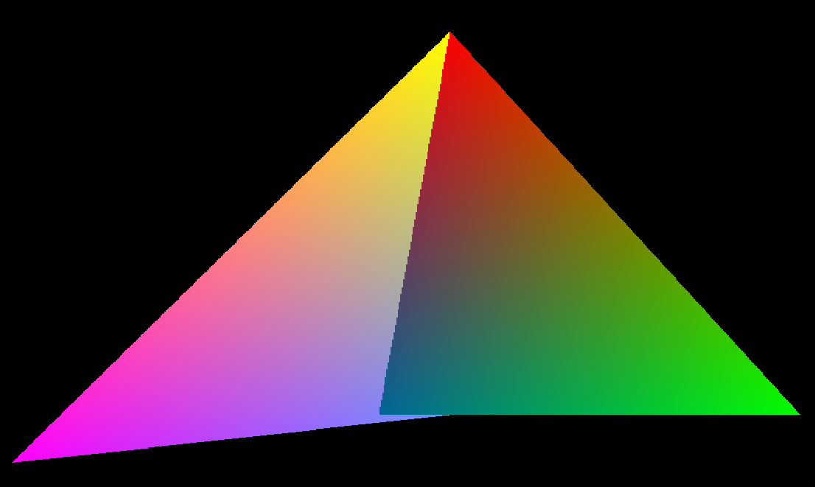
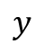
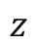
Z-Інтерполяція
Ми отримали інший результат але чому?
В попередній лекції, ми правильно вивели рівняння для барицентричних координатів, але щось тут не так
$$y$$
$$z$$
Інтерполювання глибини вживаючи барицентричні координати
Очікуваний результат

Slide 8
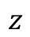
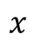
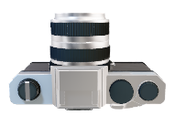
Z-Інтерполяція
$$z$$
Давайте спробуємо візуалізувати чому інтерполяція глибини не повертала правельного результату
З правої сторони маємо декартову сітку в просторі світу/сцени
Сітка не є перспективно перетворена
У нас кілька точки між яких ми хочемо лінійно інтерполювати
Є проста ліня яка перетинає кожну точку отже лінійна інтерполяція повертає правельний результат
$$x$$

Slide 9
Z-Інтерполяція
$$z$$
Тепер маємо ту саму сітку але ми перетворили її перспективно
Ті самі зелені точки не мають однієї простої лінії яка перетинає їх всіх
Тобто, лінійна інтерполяція глибини в екранному просторі не дає правилних результатів
Перспективна проєкція консервує прості лійні але не консервує відстані
$$x$$

Slide 10
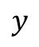
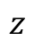
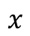
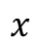
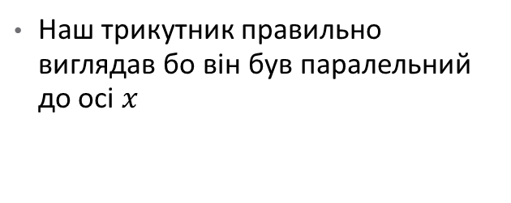
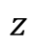
Z-Інтерполяція
$$y$$
Коли ми вперше малювали трикутники з барицентричними координатами, наші результати виглядали правильно
Чому тепер маємо проблеми?
$$z$$
Паралельні
$$x$$
$$z$$
Наш трикутник правильно виглядав бо він був паралельний до осі $x$
Проста лінія переходить всі точки
$$x$$

Slide 11
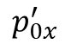
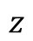
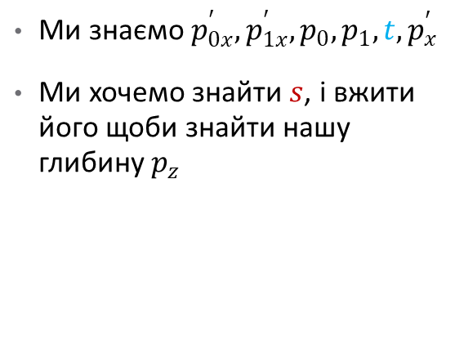
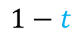
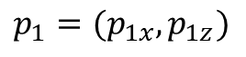

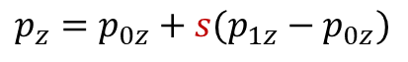

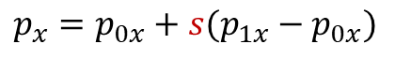
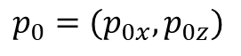
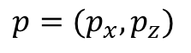

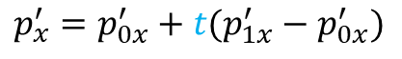
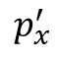
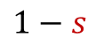
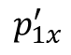
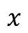
Виведення Z-Інтерполяції
$${p_{0}=(p}_{0x},p_{0z})$$
Зараз перейдемо проблему формально і побачимо як можна правильно інтерполювати глибину
Буде багато алгебри, не є важно все зрозуміти! Якщо щось нерозумієте, то повільно перейдіть по моїх кроках
$$s$$
$$p_{0x}^{′}$$
$${p=(p}_{x},p_{z})$$
$$t$$
$$p_{x}^{′}$$
$$1−s$$
$$1−t$$
$$p_{1x}^{′}$$
$$x$$
$${p_{1}=(p}_{1x},p_{1z})$$
Ми знаємо $p_{0x}^{′}, p_{1x}^{′},p_{0},p_{1},t,p_{x}^{′}$
Ми хочемо знайти $s$, і вжити його щоби знайти нашу глибину $p_{z}$
$$1$$
$$z$$
$$p_{x}^{′}=p_{0x}^{′}+t(p_{1x}^{′}−p_{0x}^{′})$$
$$p_{x}=p_{0x}+s(p_{1x}−p_{0x})$$
$$p_{z}=p_{0z}+s(p_{1z}−p_{0z})$$

Slide 12
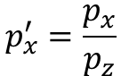
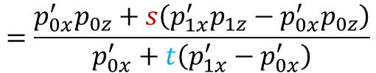
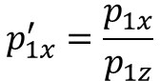
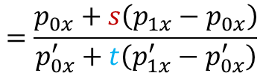
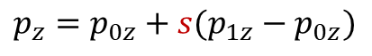
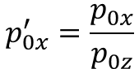

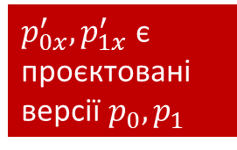
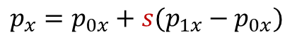
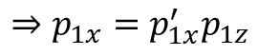
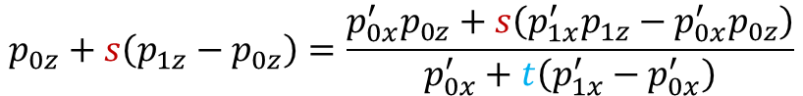
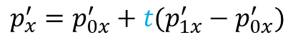
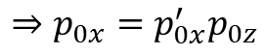
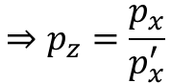
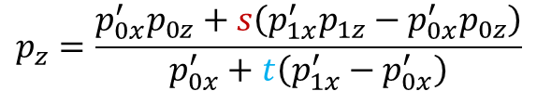
Виведення Z-Інтерполяції
$$p_{x}^{′}=p_{0x}^{′}+t(p_{1x}^{′}−p_{0x}^{′})$$
$$p_{0x}^{′}=\frac{p_{0x}}{p_{0z}}$$
$$⇒p_{0x}=p_{0x}^{′}p_{0z}$$
$p_{0x}^{′},p_{1x}^{′}$ є проєктовані версії $p_{0},p_{1}$
$$p_{x}=p_{0x}+s(p_{1x}−p_{0x})$$
$$p_{z}=p_{0z}+s(p_{1z}−p_{0z})$$
$$p_{1x}^{′}=\frac{p_{1x}}{p_{1z}}$$
$$⇒p_{1x}=p_{1x}^{′}p_{1z}$$
$$p_{x}^{′}=\frac{p_{x}}{p_{z}}$$
$$⇒p_{z}=\frac{p_{x}}{p_{x}^{′}}$$
$$=\frac{p_{0x}+s\left(p_{1x}−p_{0x}\right)}{p_{0x}^{′}+t\left(p_{1x}^{′}−p_{0x}^{′}\right)}$$
$$=\frac{p_{0x}^{′}p_{0z}+s\left(p_{1x}^{′}p_{1z}−p_{0x}^{′}p_{0z}\right)}{p_{0x}^{′}+t\left(p_{1x}^{′}−p_{0x}^{′}\right)}$$
$$p_{z}=\frac{p_{0x}^{′}p_{0z}+s\left(p_{1x}^{′}p_{1z}−p_{0x}^{′}p_{0z}\right)}{p_{0x}^{′}+t\left(p_{1x}^{′}−p_{0x}^{′}\right)}$$
Тепер маємо рівняння де ми знаємо всі змінні хіба що $s$
$$p_{0z}+s\left(p_{1z}−p_{0z}\right)=\frac{p_{0x}^{′}p_{0z}+s\left(p_{1x}^{′}p_{1z}−p_{0x}^{′}p_{0z}\right)}{p_{0x}^{′}+t\left(p_{1x}^{′}−p_{0x}^{′}\right)}$$

Slide 13


Виведення Z-Інтерполяції
Ми хочемо ізолювати $s$ з одної сторони а все інше з другої
$$p_{0z}+s\left(p_{1z}−p_{0z}\right)=\frac{p_{0x}^{′}p_{0z}+s\left(p_{1x}^{′}p_{1z}−p_{0x}^{′}p_{0z}\right)}{p_{0x}^{′}+t\left(p_{1x}^{′}−p_{0x}^{′}\right)}$$
Перенесемо дільник на другу сторону
$$\left(p_{0z}+s\left(p_{1z}−p_{0z}\right)\right)∗\left(p_{0x}^{′}+t\left(p_{1x}^{′}−p_{0x}^{′}\right)\right)=p_{0x}^{′}p_{0z}+s\left(p_{1x}^{′}p_{1z}−p_{0x}^{′}p_{0z}\right)$$
Ми все з лівої сторони перемножуємо
$$\left(p_{0z}p_{0x}^{′}+s\left(p_{1z}−p_{0z}\right)p_{0x}^{′}+p_{0z}t\left(p_{1x}^{′}−p_{0x}^{′}\right)+s\left(p_{1z}−p_{0z}\right)t\left(p_{1x}^{′}−p_{0x}^{′}\right)\right)=p_{0x}^{′}p_{0z}+s\left(p_{1x}^{′}p_{1z}−p_{0x}^{′}p_{0z}\right)$$
$$\left(s\left(p_{1z}−p_{0z}\right)p_{0x}^{′}+p_{0z}t\left(p_{1x}^{′}−p_{0x}^{′}\right)+s\left(p_{1z}−p_{0z}\right)t\left(p_{1x}^{′}−p_{0x}^{′}\right)\right)=s\left(p_{1x}^{′}p_{1z}−p_{0x}^{′}p_{0z}\right)$$

Slide 14


Виведення Z-Інтерполяції
$$\left(s\left(p_{1z}−p_{0z}\right)p_{0x}^{′}+p_{0z}t\left(p_{1x}^{′}−p_{0x}^{′}\right)+s\left(p_{1z}−p_{0z}\right)t\left(p_{1x}^{′}−p_{0x}^{′}\right)\right)=s\left(p_{1x}^{′}p_{1z}−p_{0x}^{′}p_{0z}\right)$$
Будемо ізолювати $s$ з лівої сторони а $t$ з правої
Тут є $s$ і $t$. На тепер, залишимо з лівої сторони
$$s\left(p_{1z}−p_{0z}\right)p_{0x}^{′}−s\left(p_{1x}^{′}p_{1z}−p_{0x}^{′}p_{0z}\right)+s\left(p_{1z}−p_{0z}\right)t\left(p_{1x}^{′}−p_{0x}^{′}\right) =−p_{0z}t\left(p_{1x}^{′}−p_{0x}^{′}\right)$$
$$s\left(\left(p_{1z}−p_{0z}\right)p_{0x}^{′}−\left(p_{1x}^{′}p_{1z}−p_{0x}^{′}p_{0z}\right)+\left(p_{1z}−p_{0z}\right)t\left(p_{1x}^{′}−p_{0x}^{′}\right)\right)=−p_{0z}t\left(p_{1x}^{′}−p_{0x}^{′}\right)$$
У нас є схожі терміни, які, можливо можна скасувати
Може цей сам термін можна тут знайти

Slide 15



Виведення Z-Інтерполяція
$$s\left(\left(p_{1z}−p_{0z}\right)p_{0x}^{′}−\left(p_{1x}^{′}p_{1z}−p_{0x}^{′}p_{0z}\right)+\left(p_{1z}−p_{0z}\right)t\left(p_{1x}^{′}−p_{0x}^{′}\right)\right)=−p_{0z}t\left(p_{1x}^{′}−p_{0x}^{′}\right)$$
Перемножуємо
$$s\left(p_{1z}p_{0x}^{′}−p_{0z}p_{0x}^{′}−p_{1x}^{′}p_{1z}+p_{0x}^{′}p_{0z}+\left(p_{1z}−p_{0z}\right)t\left(p_{1x}^{′}−p_{0x}^{′}\right)\right)=−p_{0z}t\left(p_{1x}^{′}−p_{0x}^{′}\right)$$
Ці терміни скасовуються
$$s\left(p_{1z}p_{0x}^{′}−p_{1x}^{′}p_{1z}+\left(p_{1z}−p_{0z}\right)t\left(p_{1x}^{′}−p_{0x}^{′}\right)\right)=−p_{0z}t\left(p_{1x}^{′}−p_{0x}^{′}\right)$$
Овидва терміни мають цю саму змінну
$$s\left(p_{1z}(p_{0x}^{′}−p_{1x}^{′})+\left(p_{1z}−p_{0z}\right)t\left(p_{1x}^{′}−p_{0x}^{′}\right)\right)=−p_{0z}t\left(p_{1x}^{′}−p_{0x}^{′}\right)$$
$$s\left({−p}_{1z}{(p_{1x}^{′}−p}_{0x}^{′})+\left(p_{1z}−p_{0z}\right)t\left(p_{1x}^{′}−p_{0x}^{′}\right)\right)=−p_{0z}t\left(p_{1x}^{′}−p_{0x}^{′}\right)$$
Всі наші терміни мають цю саму змінну, можна касувати
$$s\left(p_{1z}−\left(p_{1z}−p_{0z}\right)t\right)=p_{0z}t$$
І ми виокремили $s$! Тепер можемо знайти глибину нашої точки $p$
$$s=\frac{p_{0z}t}{\left(p_{1z}−t\left(p_{1z}−p_{0z}\right)\right)}$$

Slide 16






Виведення Z-Інтерполяції
Маючи формулу на $s$ вживаючи $t$, ми можемо знайти як інтерполювати глибину в екранному просторі!
$$p_{z}=p_{0z}+s\left(p_{1z}−p_{0z}\right)$$
$$s=\frac{p_{0z}t}{\left(p_{1z}−t\left(p_{1z}−p_{0z}\right)\right)}$$
$${=p}_{0z}+\frac{p_{0z}t(p_{1z}−p_{0z})}{\left(p_{1z}−t\left(p_{1z}−p_{0z}\right)\right)}$$
Переписуємо все щоби мати спільний дільник
$$=\frac{p_{0z}\left(p_{1z}−t\left(p_{1z}−p_{0z}\right)\right)+tp_{0z}(p_{1z}−p_{0z})}{p_{1z}−t\left(p_{1z}−p_{0z}\right)}$$
Перемножуємо
$$=\frac{{p_{0z}p}_{1z}−tp_{1z}p_{0z}+tp_{0z}^{2}+tp_{1z}p_{0z}−tp_{0z}^{2}}{p_{1z}−t\left(p_{1z}−p_{0z}\right)}$$
Змінні скасовуються
$$=\frac{{p_{0z}p}_{1z}}{p_{1z}−t\left(p_{1z}−p_{0z}\right)}$$

Slide 17







Виведення Z-Інтерполяції
$$p_{z}=\frac{{p_{0z}p}_{1z}}{p_{1z}−t\left(p_{1z}−p_{0z}\right)}$$
Ділимо чисельник і дільник на $p_{0z}p_{1z}$
$$p_{z}=\frac{\frac{p_{0z}p_{1z}}{p_{0z}p_{1z}}}{\frac{p_{1z}}{p_{0z}p_{1z}}−t(\frac{p_{1z}}{p_{0z}p_{1z}}−\frac{p_{0z}}{p_{0z}p_{1z}})}$$
Змінні скасовуються
$$p_{z}=\frac{1}{\frac{1}{p_{0z}}−t\left(\frac{1}{p_{0z}}−\frac{1}{p_{1z}}\right)}$$
Ми вивели нашу формулу!! Отже, ми не можемо інтерполювати $p_{z}$ лінійно в просторі екрана. Якщо хочемо бути правильними у преспективі, мусимо інтерполювати $\frac{1}{p_{z}}$ лінійно
$$\frac{1}{p_{z}}=\frac{1}{p_{0z}}−t\left(\frac{1}{p_{0z}}−\frac{1}{p_{1z}}\right)$$
$$\frac{1}{p_{z}}=\frac{1}{p_{0z}}+t\left(\frac{1}{p_{1z}}−\frac{1}{p_{0z}}\right)$$

Slide 18

Z-Інтерполяція
Ми дуже багато щойно зробили але давайте підсумувати
Лінійна інтерполяція глибини в просторі екрану не дає правильних результатів
Знаючи це, ми перейшли виведення формули вживаючи змінні які є доступні в нашій програмі
Ця формулa нам показує що один поділити на глибину можна лінійно інтерполювати в просторі екрану
Тобто, щоби реалізувати Z-Інтерполяцію, ми інтерполюємо $\frac{1}{z}$, і коли требра провірювати глибину, можемо від $\frac{1}{z}$ знайти $z$ і перевірити чи ми ближчі до монітора

Slide 19
Queue live coding session

